Slide 1




万方数据医学产品介绍与功能演示
万方数据医药事业部
http://med.wanfangdata.com.cn

Slide 2
目 录
1 万方数据股份有限公司简介
2 万方数据医学产品背景介绍
3 万方医学网功能介绍及演示
4 万方医学网介绍
4 遇到问题怎么办？

Slide 3
1 万方数据股份有限公司简介

Slide 4

1 万方数据股份有限公司简介
➢ 万方数据股份有限公司背景
  1993年，北京万方数据公司正式成立（北京万方数据股份有限公司前身）。
  2000年，北京万方数据股份有限公司成立，是由国家科学技术部直属单位——中国科学技术信息研究所发起组建并控股的唯一大型股份制有限公司,拥有很强的政府背景，与医药相关各政府部门关系良好。
  2010年，万方数据股份有限公司成立十周年，走过了整整十年的发展历程，已成为集信息资源产品、信息增值服务和信息处理方案为一体的、国内首屈一指的中外文信息内容综合服务商。

Slide 5
1 万方数据股份有限公司简介
➢ 万方数据股份有限公司使命
为人们获取知识、创造知识提供高标准的产品与服务；
让知识的学习、发现、创造更加愉悦。
万方数据股份有限公司愿景
以技术创新为驱动，不断提供超越客户期望的产品与服务，做知识服务的领跑者。

Slide 6


1 万方数据股份有限公司简介
➢ 万方数据股份有限公司资质
  万方数据是国内著名的ST&M(科技&医学）信息内容服务提供商，是世界卫生组织全球卫生图书馆中国委员会唯一的企业成员单位。
  万方数据拥有ISP、ICP、互联网出版许可证、电子出版物出版许可证、信息网络传播视听节目许可证、出版物经营许可证、互联网药品信息服务资格证书等相关资质。获得质量管理体系认证证书。
  承担多项国家重大项目。

Slide 7
1 万方数据股份有限公司简介
➢ 万方数据发展方向
  公司经过十多年的发展，目前已经发展成为一家以提供信息资源产品为基础，同时集信息内容管理解决方案与知识服务为一体的综合信息内容服务提供商。
综合性信息服务
综合性知识服务
综合性知识服务
行业性、个性化知识服务

Slide 8
2 万方数据医学产品背景介绍

Slide 9
2 万方数据医学产品背景介绍
➢ 万方数据公司医学业务发展
学、协会
政府机构
科研单位
以产品为中心
横向开放联合
纵向专业精深
战略合作
面向
编辑部
面向高校
面向医院
业务
面向药企
万方医学网（在线）
产品
万方医学网（镜像）
功能
链接
+
全文
检索
+
导航
统计
+
分析

Slide 10

➢ 学协会合作——专业精深
2 万方数据医学产品背景介绍
中华医学会
中国医师协会
中华中医药学会
中国医学救援协会
中国灾害防御协会救援医学会
中国民族医药学会
中华中医药学会养生康复专业委员会
中国医学教育协会
期刊集团独家合作
网络期刊OA出版
医学知识库产品研发
国家项目联合申请
科普项目编审
技术平台共建
Notes:
期刊集团独家合作
网络期刊OA出版
医学知识库产品研发
国家项目联合申请
科普项目编审
技术平台共建

Slide 11



2 万方数据医学产品背景介绍
➢ 强强联合——谋求中国医学数字出版的未来
从“被动配合”
到“主动合作”
从“资源合作”
到“战略合作”
从“分隔市场”
到“整合市场”
从“各自发展”
到“共同发展”

Slide 12




2 万方数据医学产品背景介绍
➢ 万方数据联合实验室
北京大学信息管理系——智能信息服务研究联合实验室
南京理工大学经济管理学院——企业创新服务联合实验室
南京大学信息管理系——情报分析与知识服务联合实验室（中国医学期刊评价体系）
北理、北邮、中信所——数据挖掘开放实验室（机构学术空间）
武汉大学信息管理学院——数字资源研究与开发联合实验室

Slide 13



2 万方数据医学产品背景介绍
➢ 万方数据联合实验室
华中科技大学同济医学院——信息素质教育实验室（中华医学会I类学分教育）
中南大学湘雅医学院——医学知识服务创新实验室（国外OA期刊评价系统）
中国医学科学院/北京协和医学信息研究所——医学知识组织与信息分析评价创新联合实验室
吉林大学公共卫生学院——医学信息检索与数据挖掘方法研究联合实验室
13

Slide 14
3 万方医学网功能介绍

Slide 15
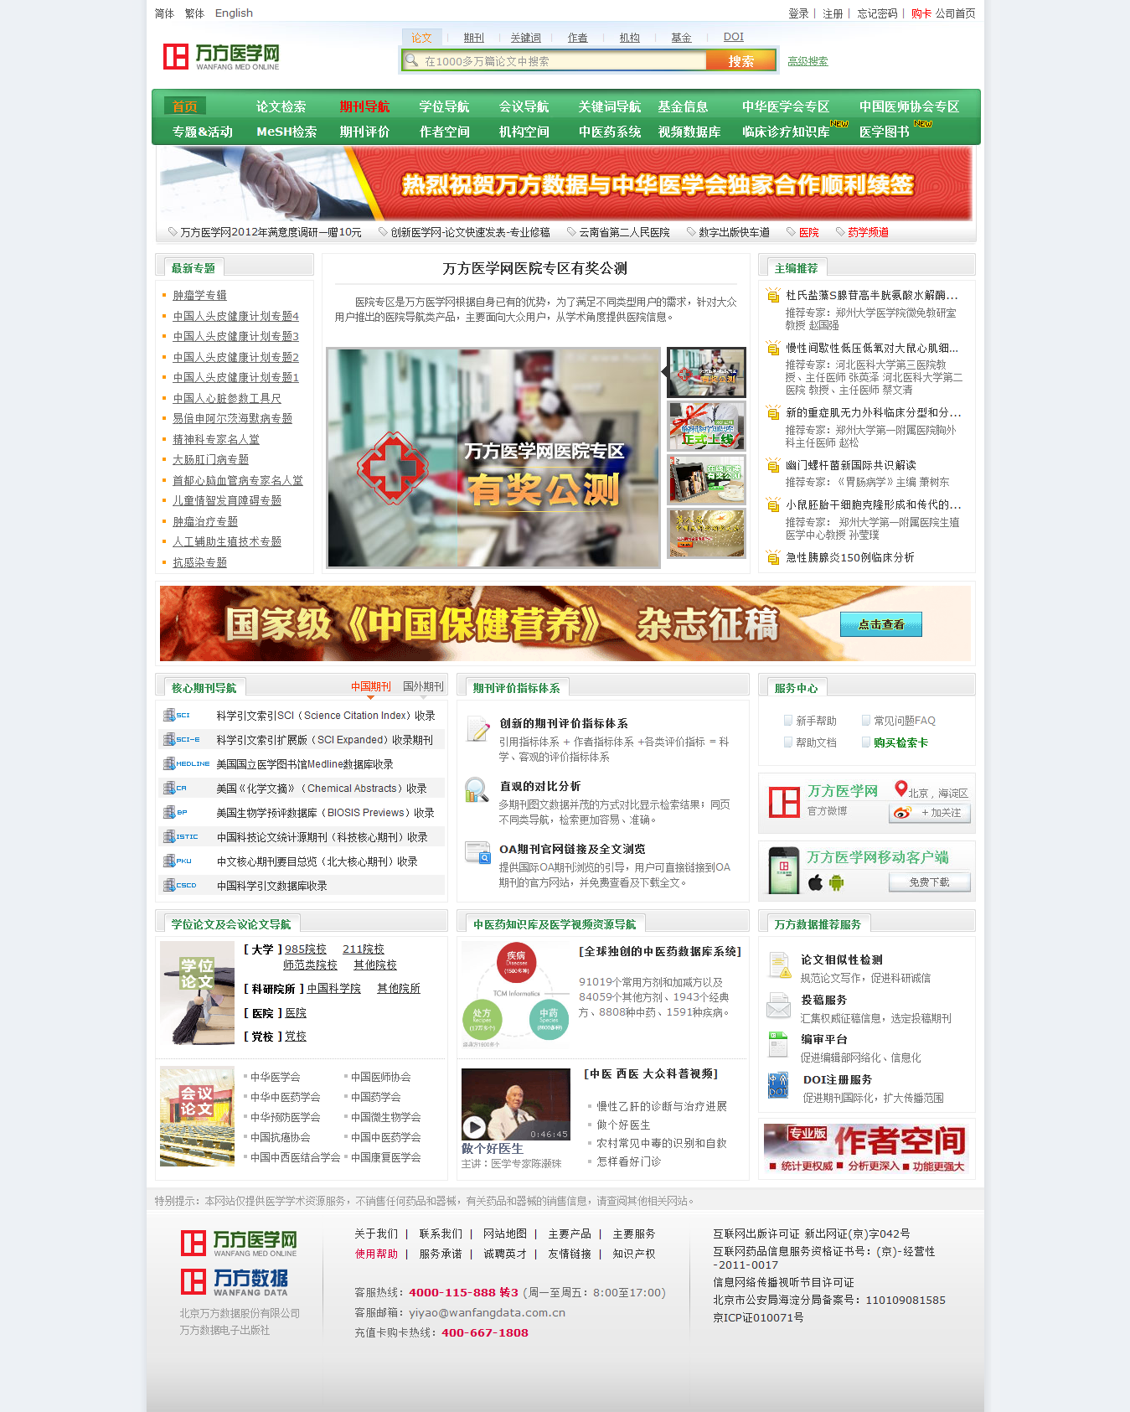

Slide 16
万方医学网功能设计的理念
万方医学网信息服务整体框架
数据
工具
专家智慧
信息共享+科学决策

Slide 17
数 据
万方医学网资源列表
 | 资源类型 | 资源种类 | 资源数量
中文 资源 | 中文期刊 | 中文合作期刊 | 1100余种
 |  | 中文期刊论文 | 570余万篇
 | 独家期刊 | 独家合作期刊 | 220余种
 |  | 中华医学会独家系列 | 123种
 |  | 中国医师协会独家系列 | 21种
 | 学位论文 | 学位论文文摘 | 35余万条
 |  | 学位论文全文 | 22余万篇
 | 会议论文 | 会议论文文摘 | 28余万条
 |  | 会议论文全文 | 28余万篇
外文资源 | PubMed | 26000余种 （英语、俄语、日语） | 题录：2000余万篇 全文传递：700余万篇
 | NSTL
 | OA期刊 | 1700余种 | 260万篇
特色资源 | 视频 | 医学视频 | 1025部，约44196分钟
 | 图书 | 医学图书 | 51850种
 | DOI | DOI注册量 | 50余万条
 |  | DOI链接量 | 700余万条

Slide 18
工 具
传统检索工具

Slide 19


知识获取五要素!
学科
作者
主题
文献
基金
机构

Slide 20
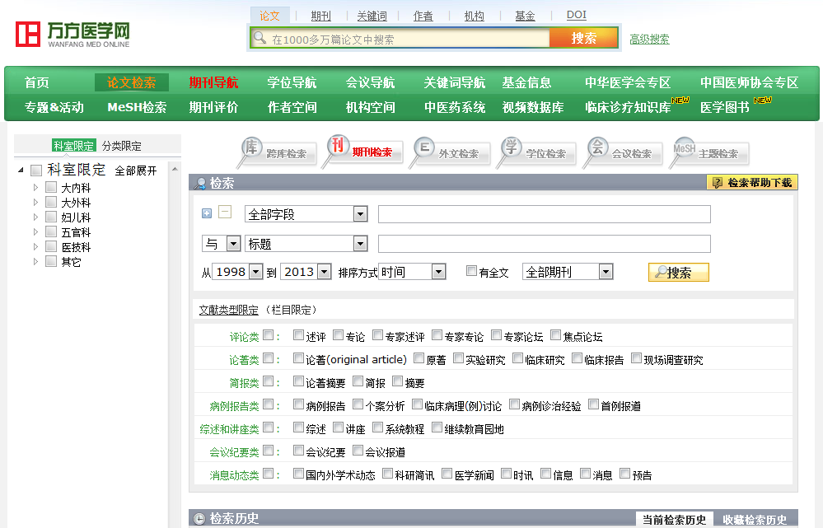
传统检索工具（1）——论文检索
➢ 论文检索
检索选择区
检索框
科室
限定
分类
限定
文献类型限定
检索历史区

Slide 21
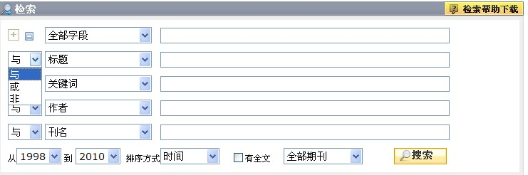
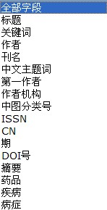
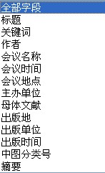
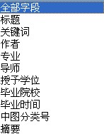
检索字段
期刊
会议
学位

Slide 22
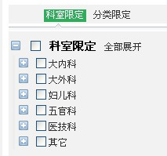
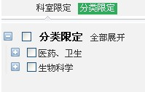
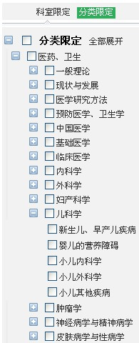
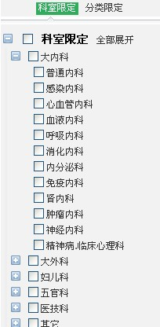
检索限定

Slide 23
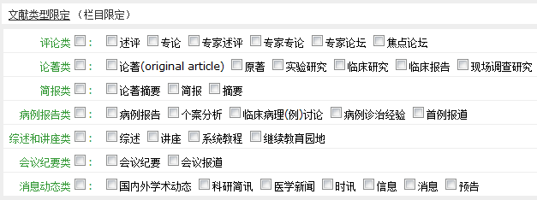
期刊检索限定——文献类型

Slide 24
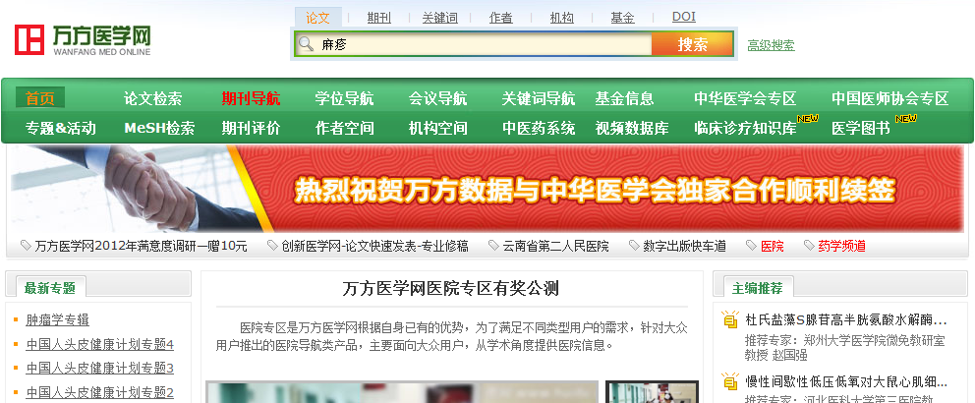
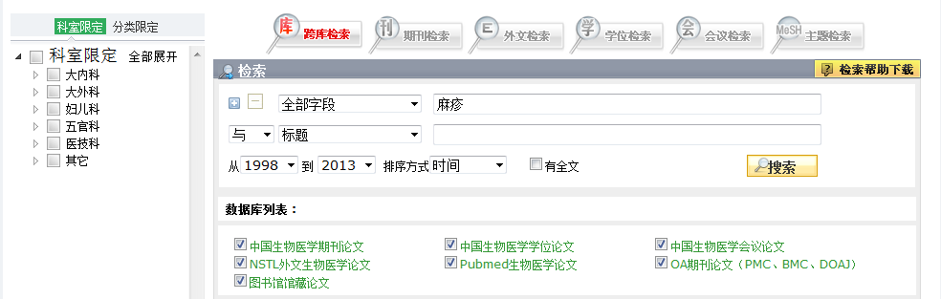
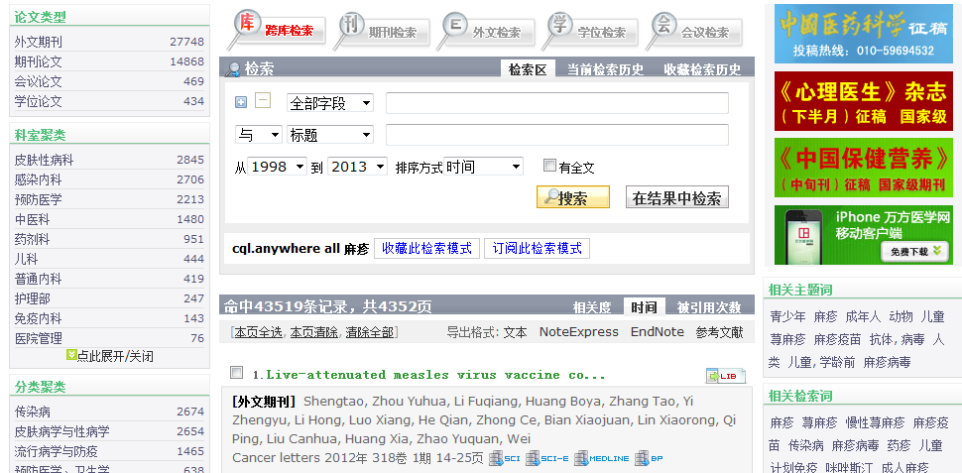
检索演示
输入“麻疹”快速进行检索
高级检索
页面导航区
命中43519条，共4352页

Slide 25
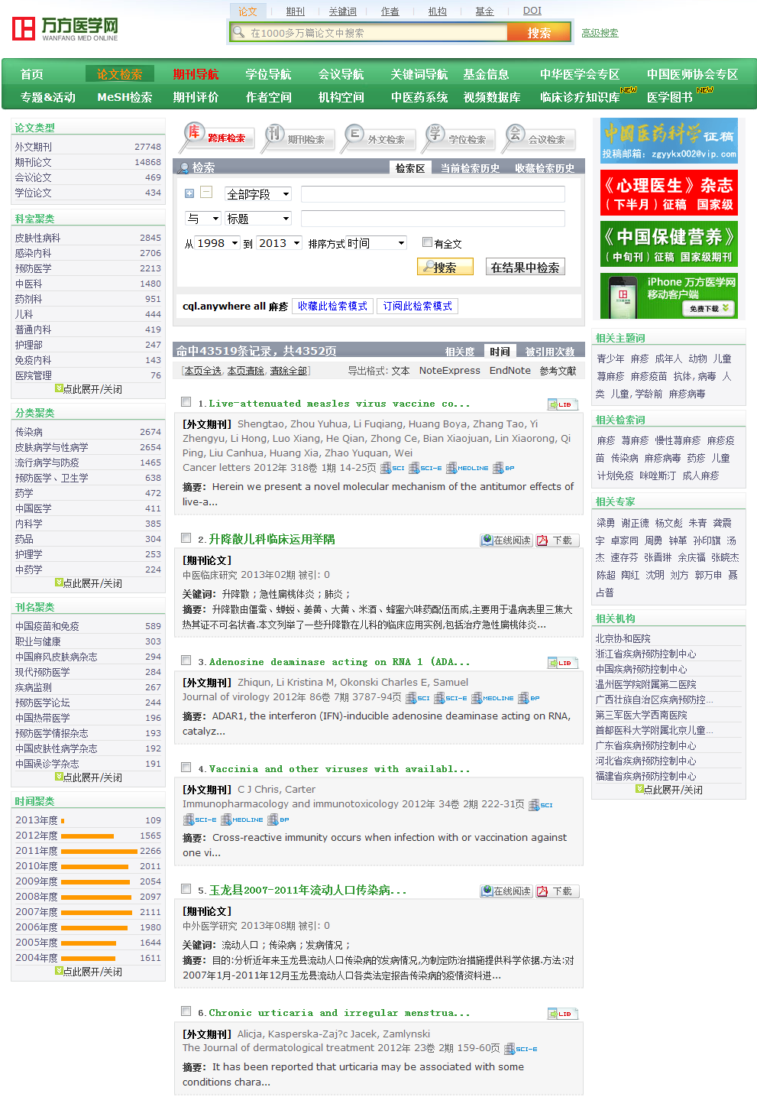
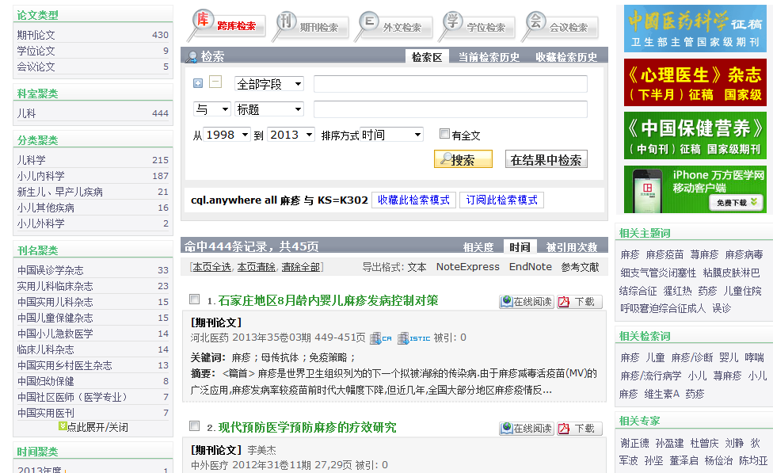
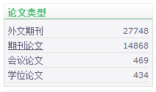
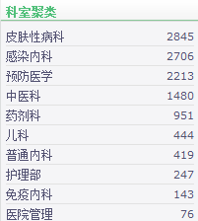
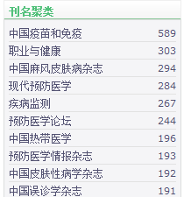
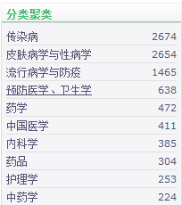
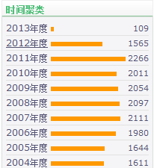
检索结果页

Slide 26
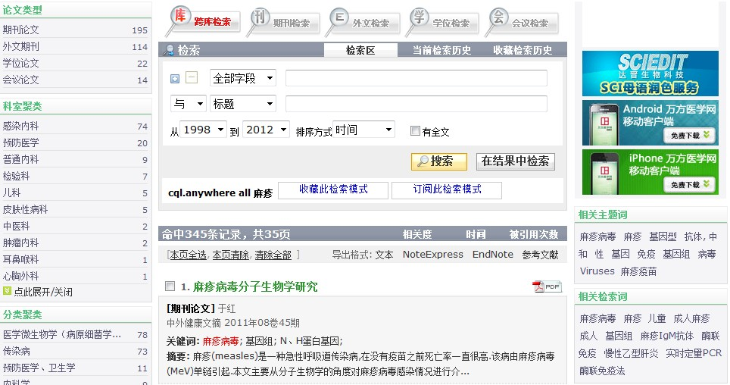
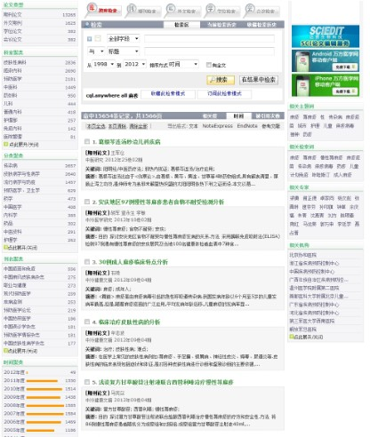
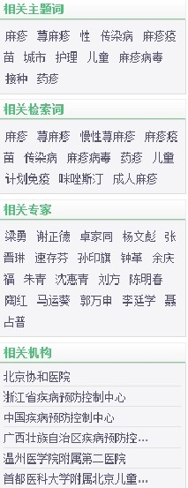

Slide 27
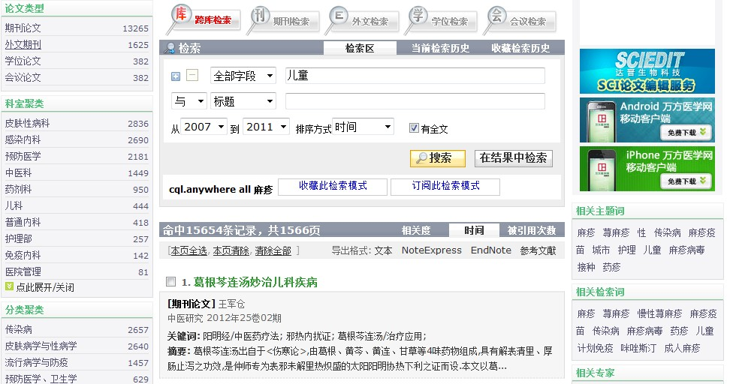
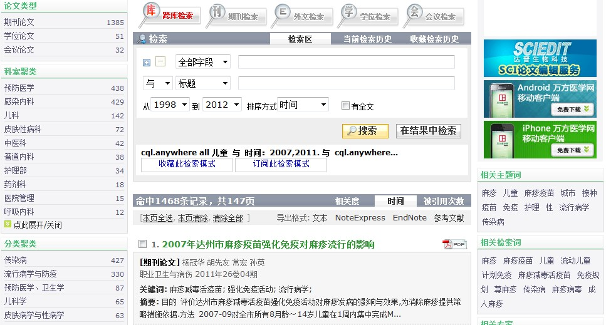
二次检索
命中1468条，共147页
命中15654条，共1566页

Slide 28
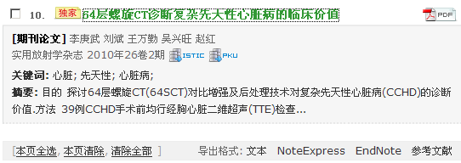
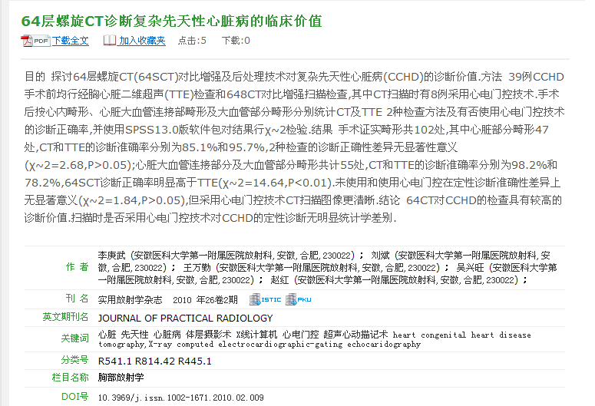
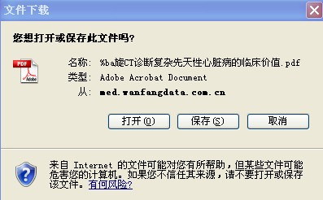
论文信息页
➢ 论文检索——论文下载
独家期刊
点击PDF标志即可下载
点击次数、下载次数

Slide 29
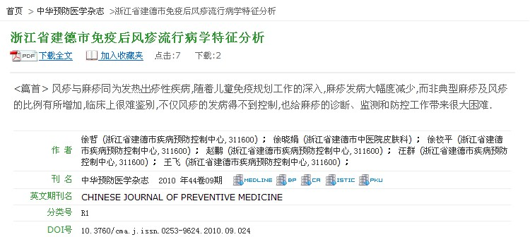
➢ 国内外核心期刊
核心期刊收录标签
中信所收录核心期刊
SCI期刊
北京大学中文核心期刊
SCI扩展版
美国化学文摘
Medline收录期刊
美国生物科学数据库
29

Slide 30
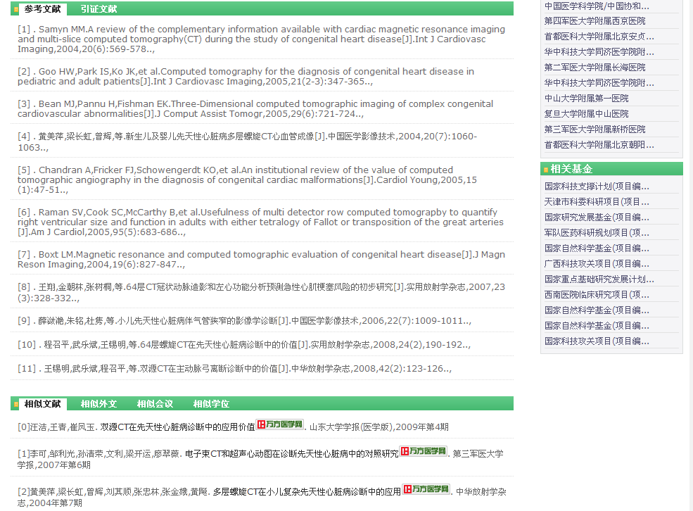
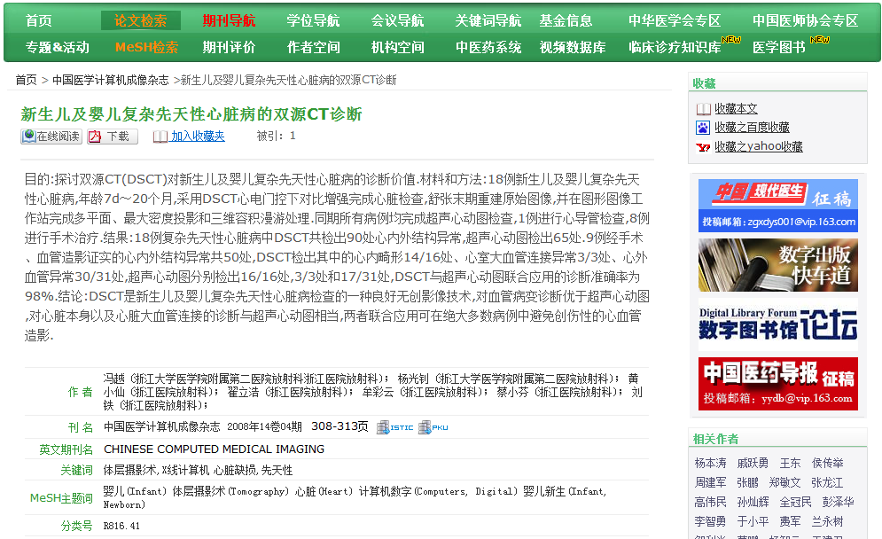
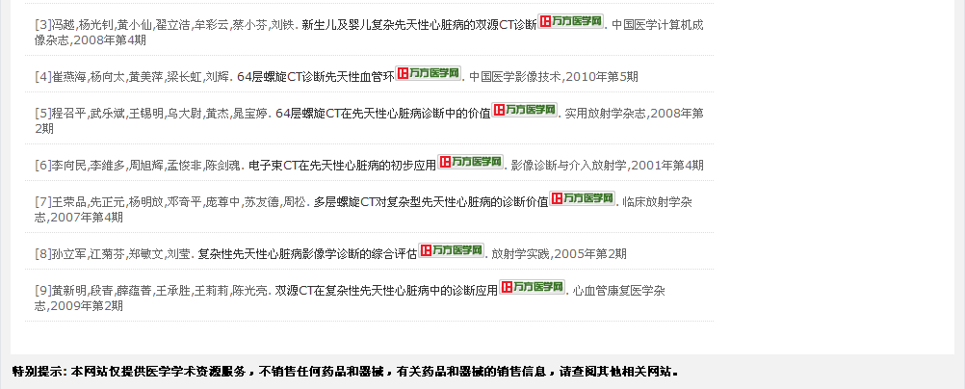
参考文献
相似文献

Slide 31
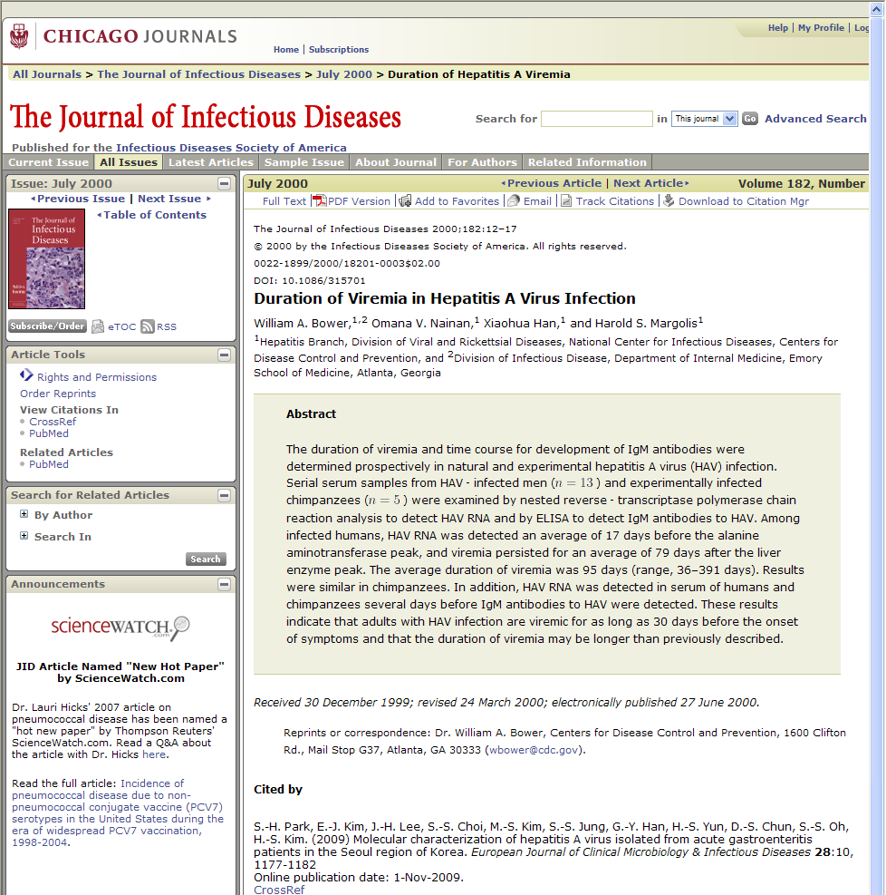
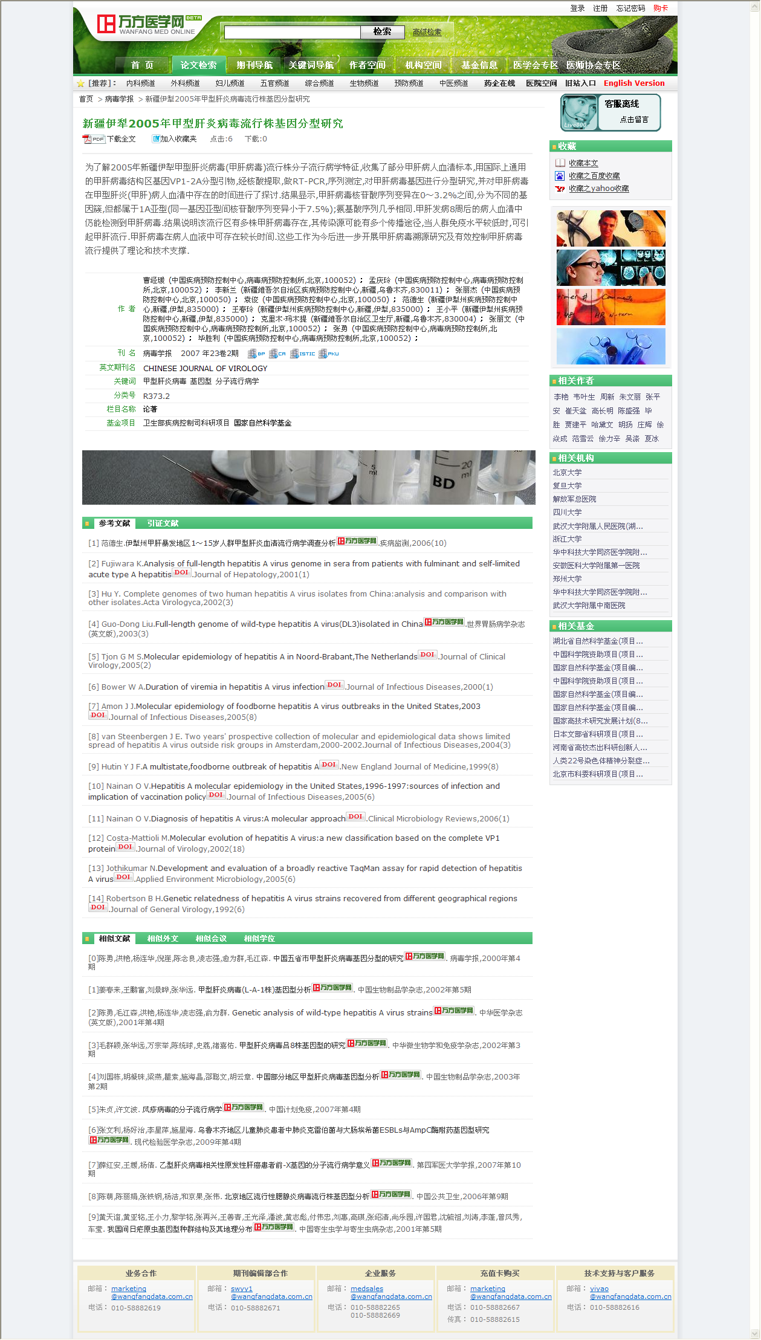
中文DOI目前注册量已超过1700万，在全球8家RA（注册代理机构）中居第二位。
已有300余种医学期刊通过万方数据注册DOI，DOI注册数量已经近50万条。同时万方医学网收录的中文期刊论文的参考文献也已通过DOI成功链接到国外医学出版机构近500余家的700万条数据
DOI：10.1086/315701
点击直接链接到获取该论文全文的地址
2
1
在万方医学网获得一篇论文的参考文献信息
http://med.wanfangdata.com.cn
31
DOI标识

Slide 32
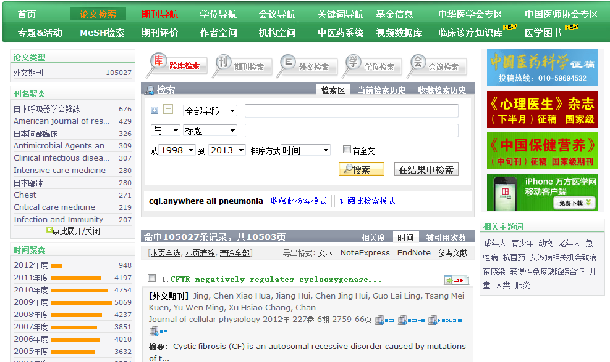
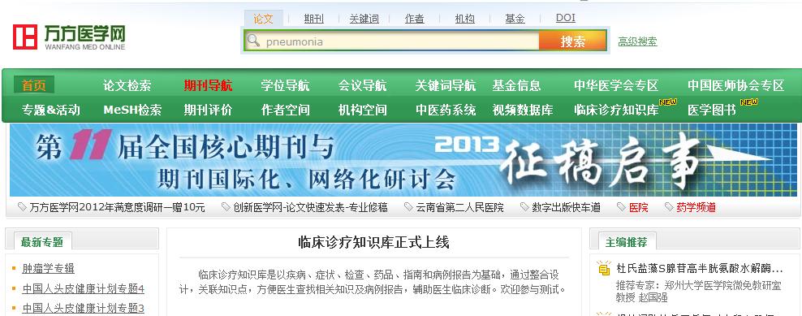
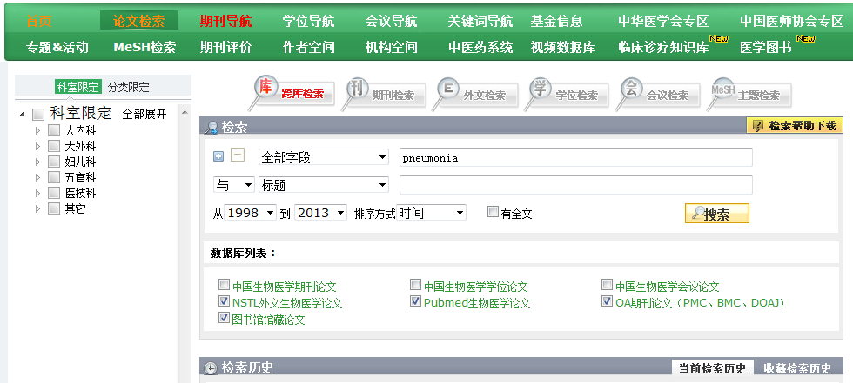
外文检索
输入“pneumonia”快速进行检索
高级检索
页面导航区
命中105027条，共10503页

Slide 33
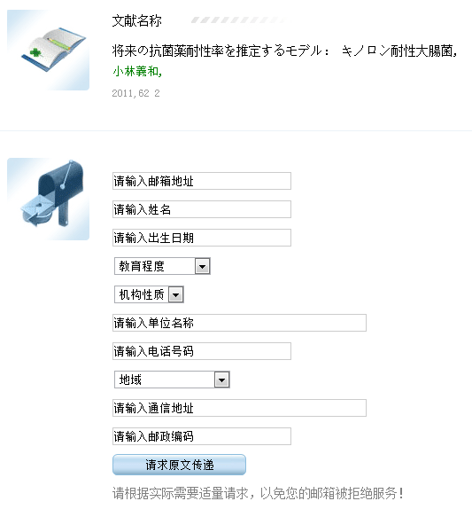
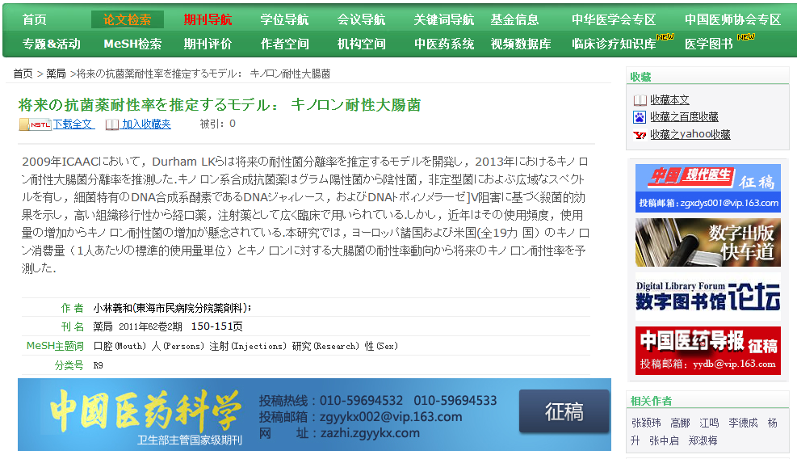
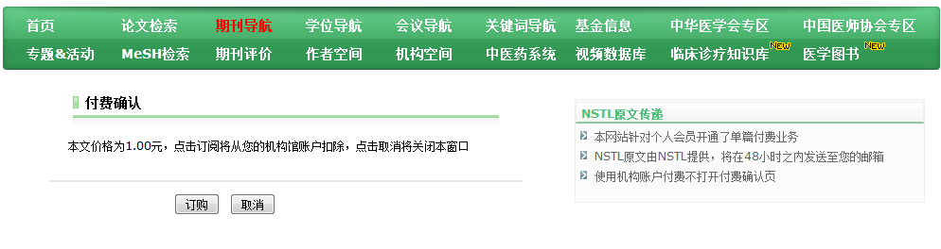
外文全文获取

Slide 34
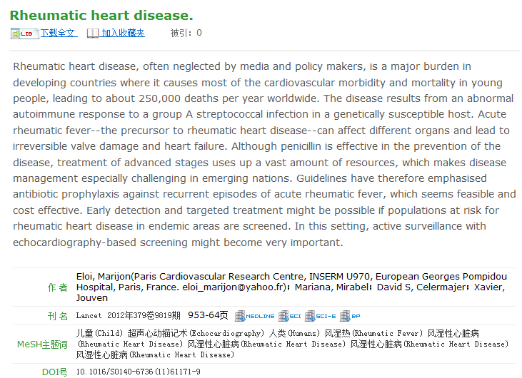
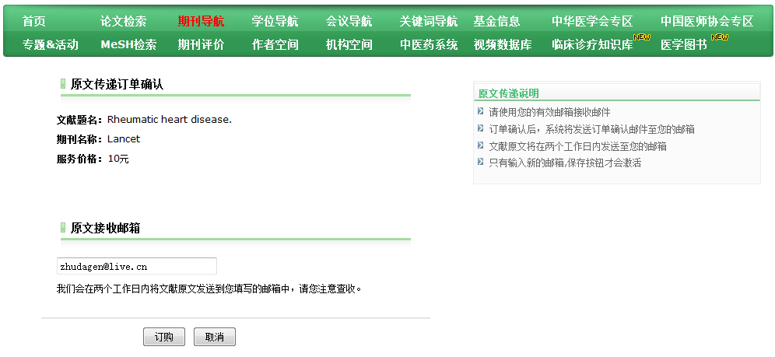
外文全文获取

Slide 35
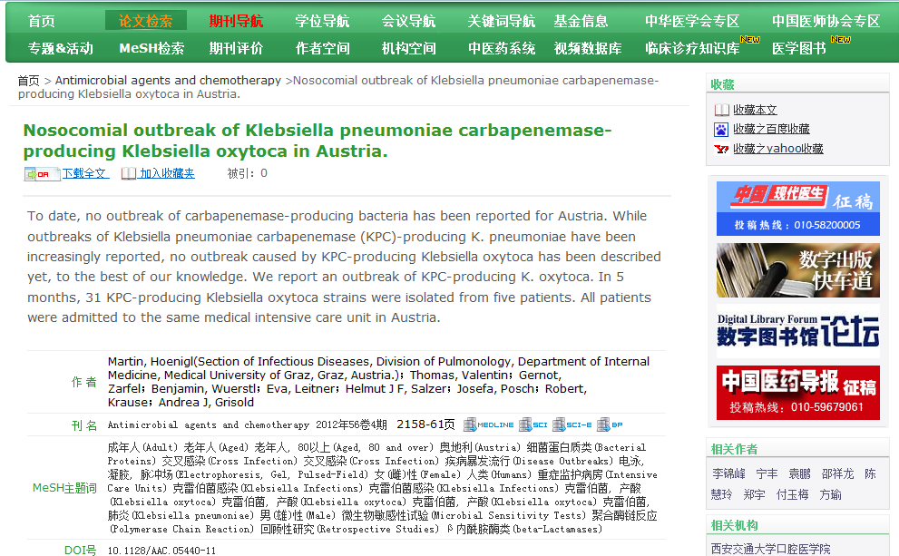
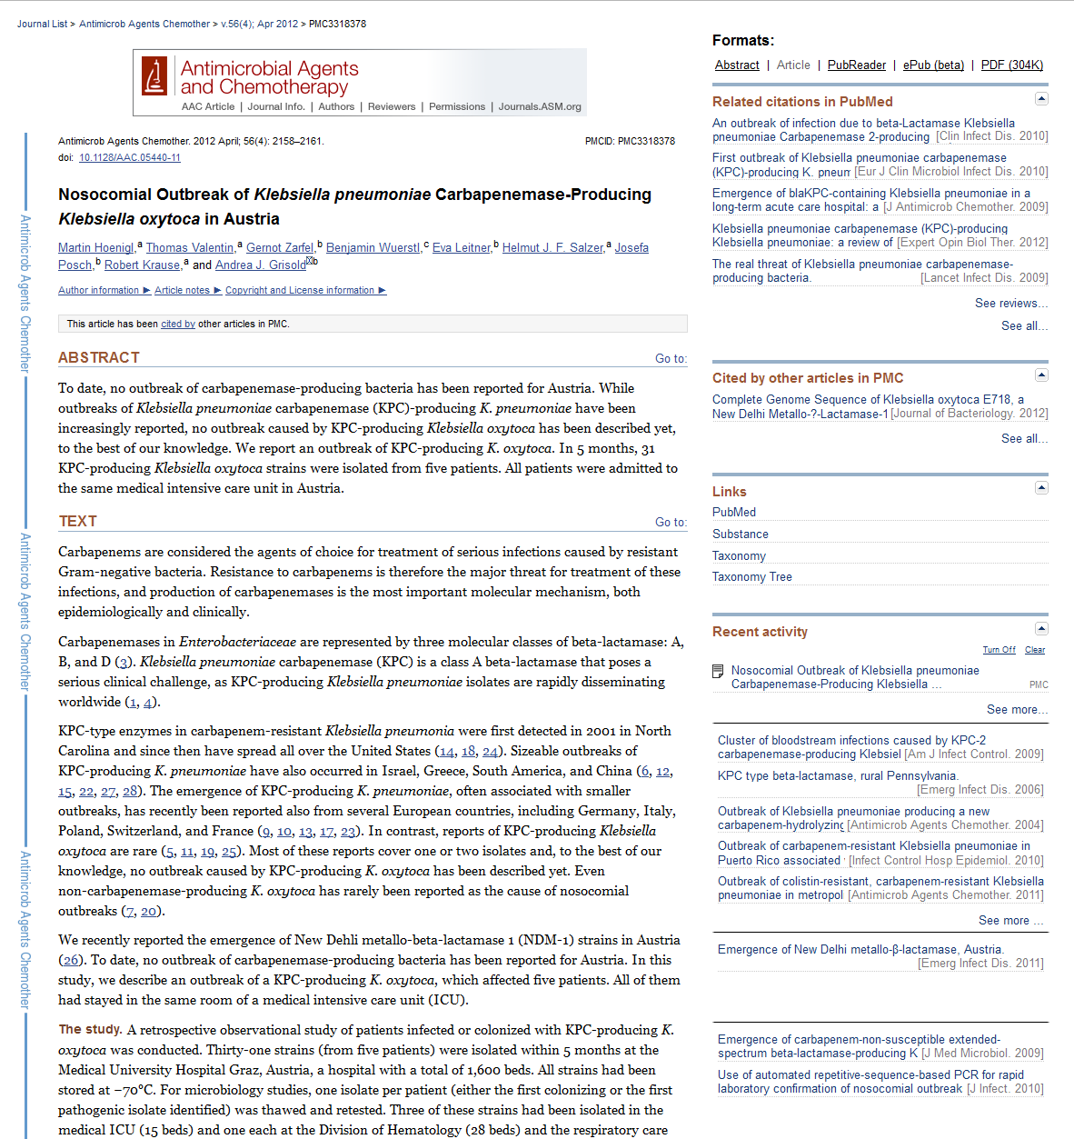
外文全文获取

Slide 36
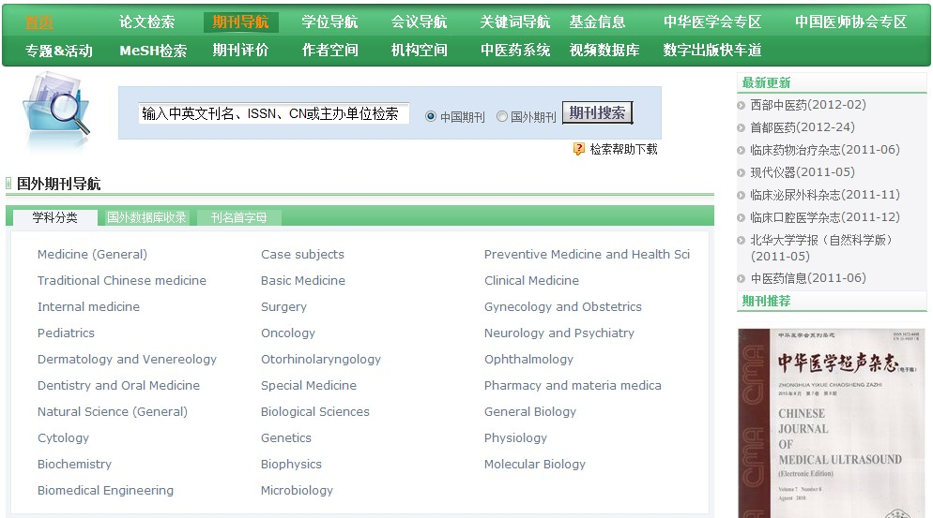
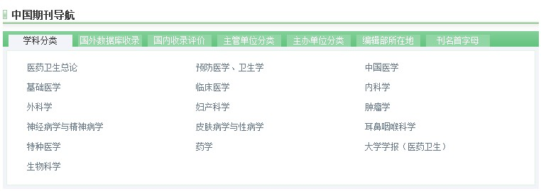
传统检索工具（2）——期刊导航
期刊检索框：输入中英文刊名、ISSN、CN或主办单位检索
国外期刊导航
中国期刊导航

Slide 37
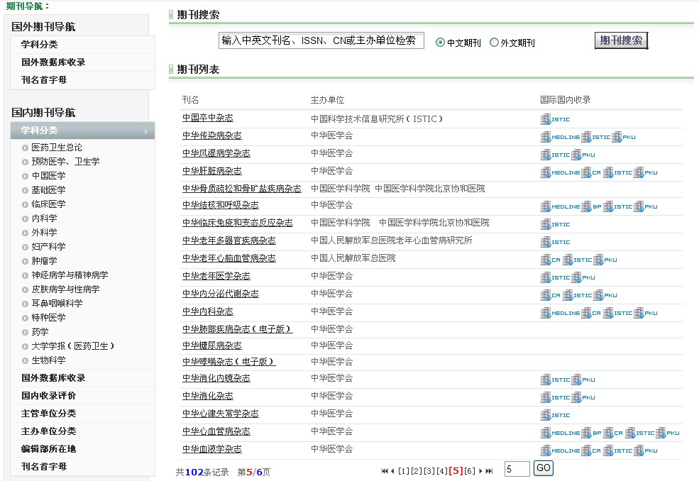
期刊导航
学科分类导航
期刊列表

Slide 38
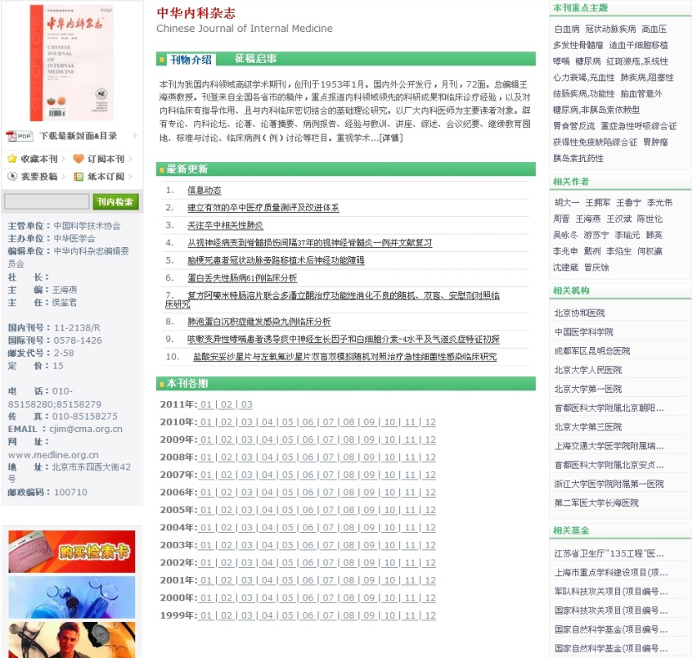
期刊导航
刊内主题词列表
期刊简介与征稿启事
期刊详细信息
期刊最新更新记录
相关作者、机构、基金
本刊过刊列表

Slide 39
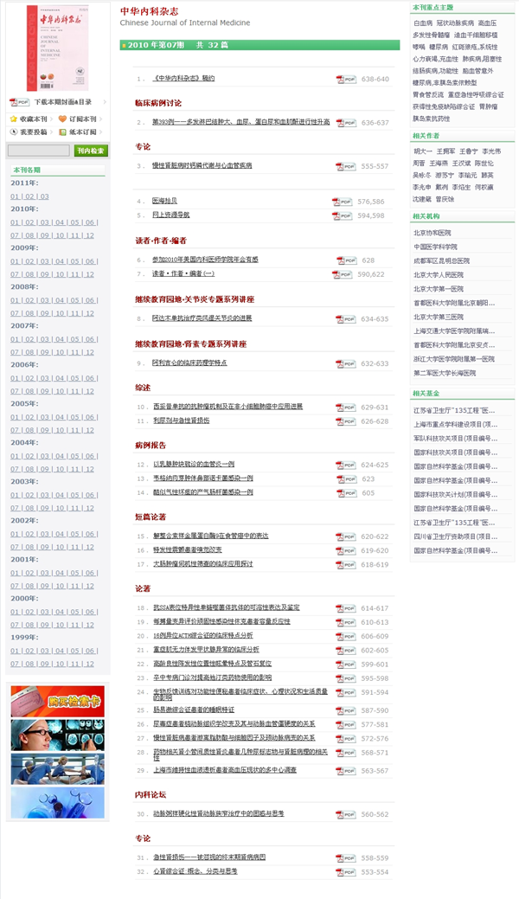

Slide 40


传统检索工具（3）——学位、会议

Slide 41


传统检索工具（4）——关键词导航
新热点区
新热词和三年新颖度
外文新热词
中文新热词

Slide 42



Slide 43

传统检索工具（5）——基金信息
基金检索区
项目负责人排行
基金类别导航
热点领域
政策与报告
项目机构排行

Slide 44


传统检索工具（6）——CMA、CMDA
➢ 中华医学会专区

Slide 45

传统检索工具（6）——CMA、CMDA
➢ 中国医师协会专区

Slide 46
工 具
特色功能服务

Slide 47


特色功能服务（1）——MeSH检索
可利用入口词查询规范主题词
根据主题词树的逐层导航

Slide 48

副主题词组配检索
相关作者
相关机构
基金项目
各年发文数
相关期刊
检索结果列表

Slide 49


特色功能服务（2）——期刊评价
万方医药期刊评价分析系统分为中文医药期刊信息评价和OA医药期刊信息评价。
中文医药期刊信息评价指标 OA医药期刊信息评价指标
南京大学情报分析与知识服务联合实验
课题研究成果
中南大学湘雅医学院医学知识服务创新实验室
课题研究成果

Slide 50


Slide 51


Slide 52


特色功能服务（3）——作者空间
作者空间

Slide 53


Slide 54

统计数据限定
主要研究领域
作者发文趋势
（重点领域关键词发文趋势）
作者发文期刊与基金项目情况
论文列表

Slide 55

个人阅读空间

Slide 56


➢ 会员中心
用户信息
个人与机构
我的收藏夹
个人信息
邮件订阅
充值与消费

Slide 57

➢ 个人中心——个人馆设置

Slide 58

➢ 会员中心——个人馆检索

Slide 59


特色功能服务（4）——机构空间
➢机构学术空间
数据统计
可视化地图显示
排行推荐

Slide 60


地区导航
医院推荐
三甲医院发文排行、全省机构发文排行、全省机构点击排行

Slide 61

统计数据限定
机构发文趋势
（重点领域关键词发文趋势）
主要研究领域
机构发文期刊与基金项目情况
论文列表

Slide 62

特色功能服务（5）—中医药知识系统
将“疾病-方剂-中药-文献”的数据相互关联，汇聚古籍、文献、基础教材的知识数据，使用户有更多的途径获取所需信息。

Slide 63

特色功能服务（6）—医学视频数据库
提供疾病治疗、临床手术、医院管理等诸多面向医生的学习视频，使用简单快捷，并支持视频与论文相关联。

Slide 64

特色功能服务（7）—临床诊疗知识库
临床诊疗知识库是以疾病、症状、检查、药品、指南和病例报告等海量数据为基础，通过整合设计，优化搜索，关联知识点，方便医生查找相关知识及病例报告，辅助医生临床诊断。

Slide 65

特色功能服务（7）—临床诊疗知识库

Slide 66



特色功能服务（7）—临床诊疗知识库

Slide 67







特色功能服务（7）—临床诊疗知识库

Slide 68

特色功能服务（8）——医学图书

Slide 69

特色功能服务（9）——专题&活动

Slide 70

手机客户端——iphone、安卓

Slide 71
4 遇到问题怎么办？

Slide 72

遇到问题怎么办？
网址：http://med.wanfangdata.com.cn
新手帮助、在线FAQ
电话客服： 4000-115-888转3
Email： yiyao@wanfangdata.com.cn

Slide 73
感谢您的关注！
med.wanfangdata.com.cn

